Slide 1
寻脉乡土·数字赋能
——乡村振兴实践调研项目
调研团队：李盛鹏 陈灏航 吕奎辰 钟康华

Slide 2

目录
01
项目简介
02
项目过程
03
创新点
04
展望

Slide 3
1
项目简介

Slide 4
项目背景
国家战略驱动
现实困境突出
本地资源禀赋
技术机遇显现
01
02
03
04
高山村：600年宗祠文化、活态国学教育
万花楼：南宋地标重建，承载“玉林八景”与科举记忆
AI、大数据、VR等数字工具可低成本赋能小微主体
乡村振兴 + 数字中国
双重政策叠加
传统文化传承乏力
青年人才持续外流
乡村产业缺乏科技支撑

Slide 5
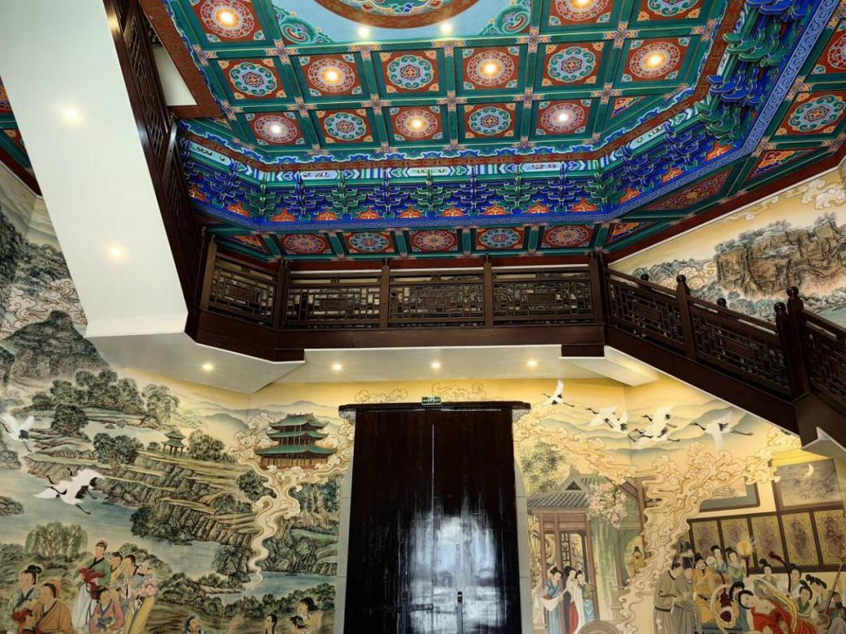
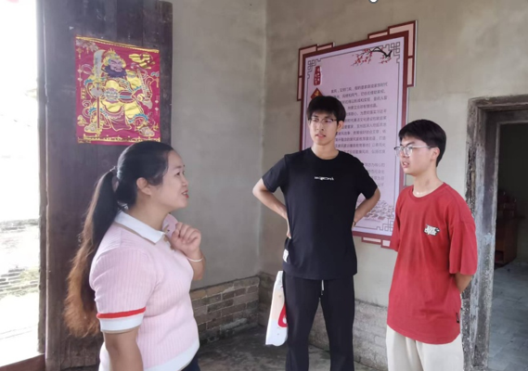
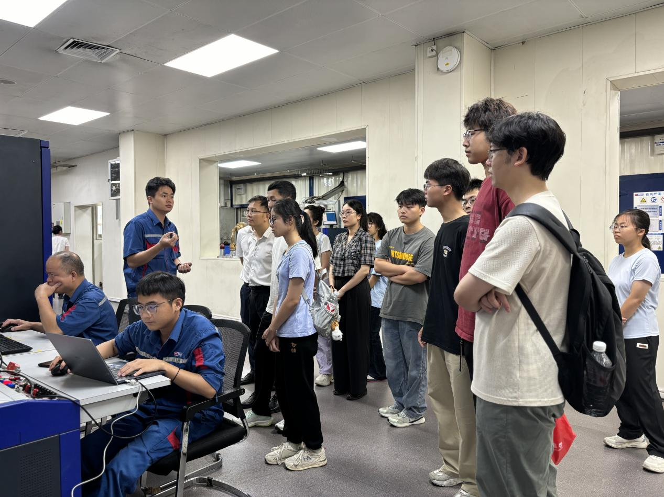
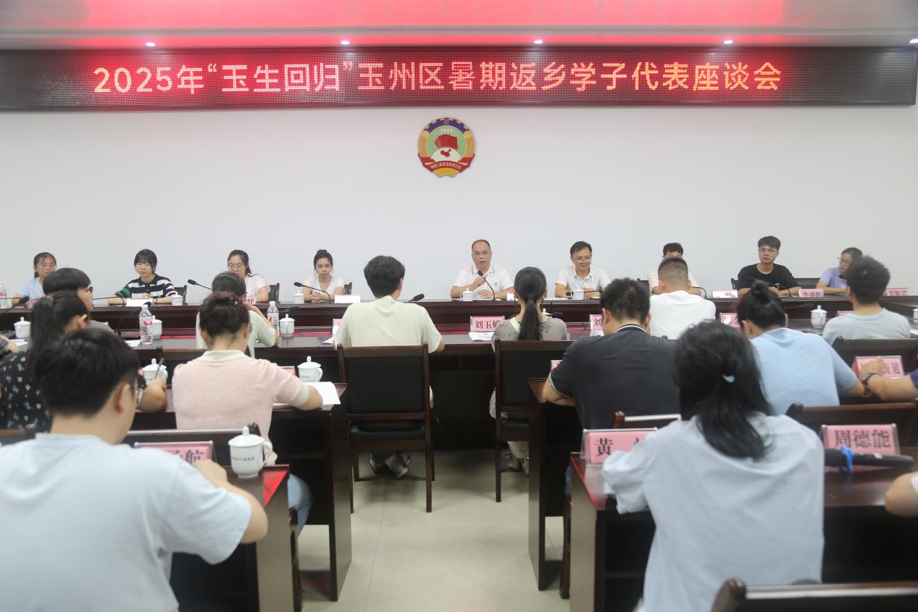
项目简介
本项目由同济大学四名同学组成实践团队，于2025年7月下旬赴广西玉林市玉州区开展实地调研。
我们聚焦“文化基因挖掘”与“数字技术赋能”两大主线，深入高山村、万花楼文旅城及玉柴集团三大典型场景，通过田野访谈、企业参访、政校座谈等方式，系统梳理乡村文化资源现状，并探索数字技术在文旅推广、农业监测、文创开发等领域的落地路径。项目旨在形成可复制、可持续的“数字+文化”乡村振兴模式。

Slide 6
2
项目过程

Slide 7
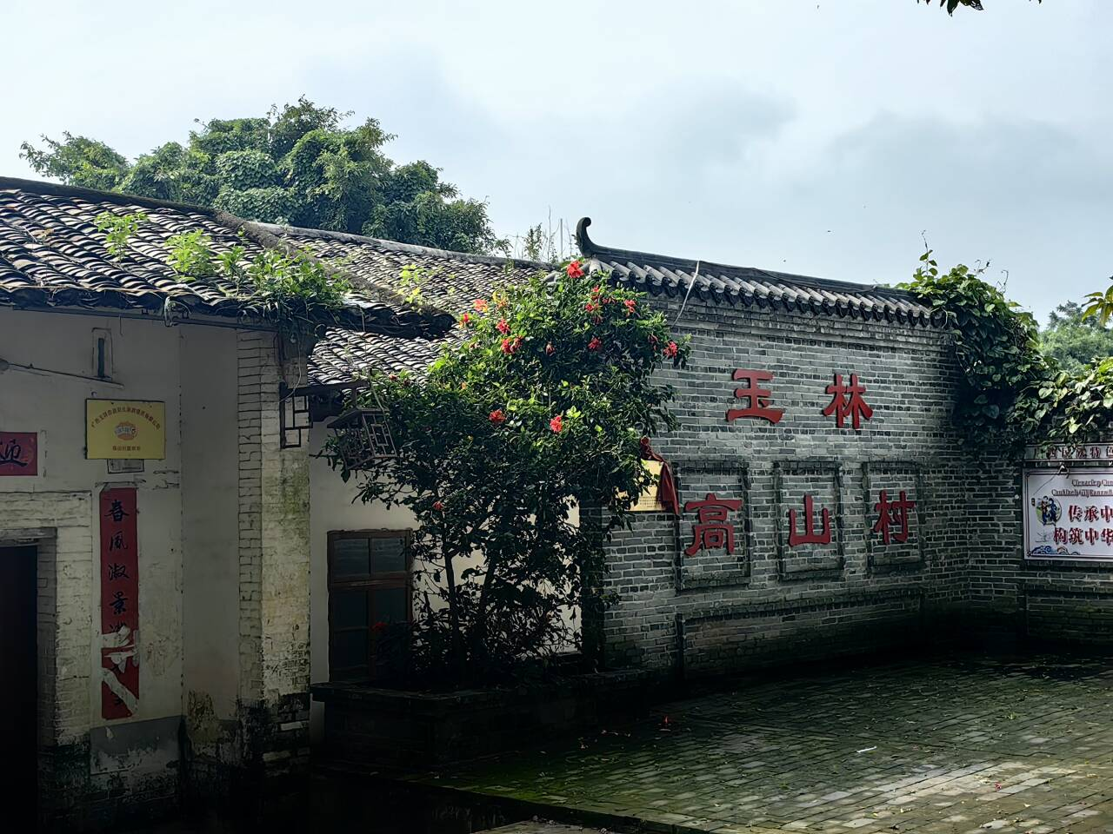
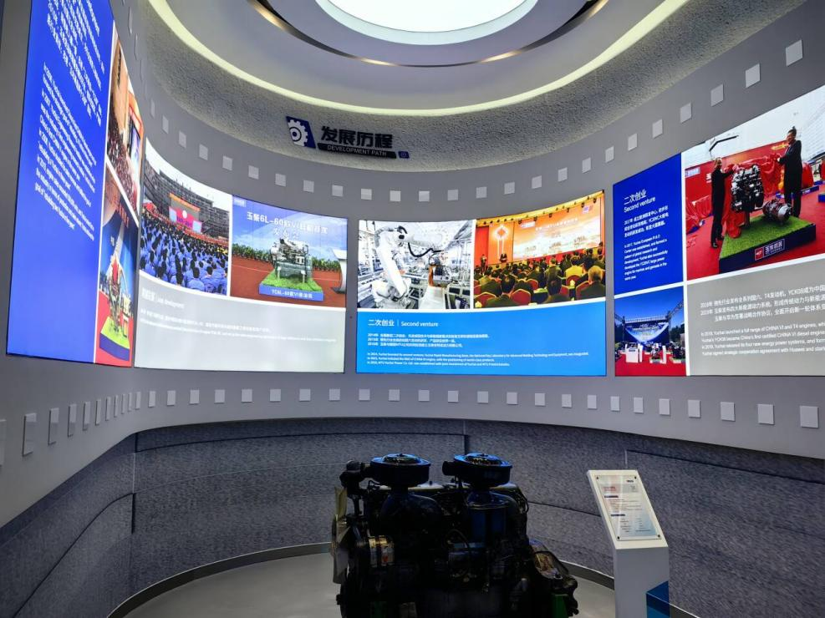

项目启动与整体安排
调研时间
2025年7月29日 - 8月3日
调研地点
广西壮族自治区玉林市
田野调查
企业参访
文化记录
座谈会交流
01
02
03
04

Slide 8
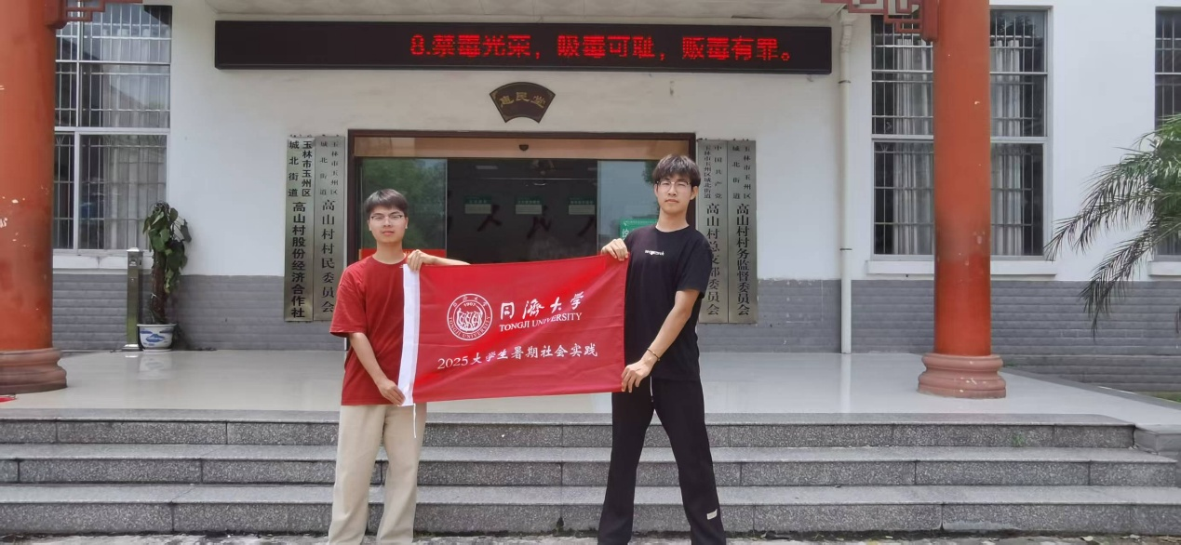
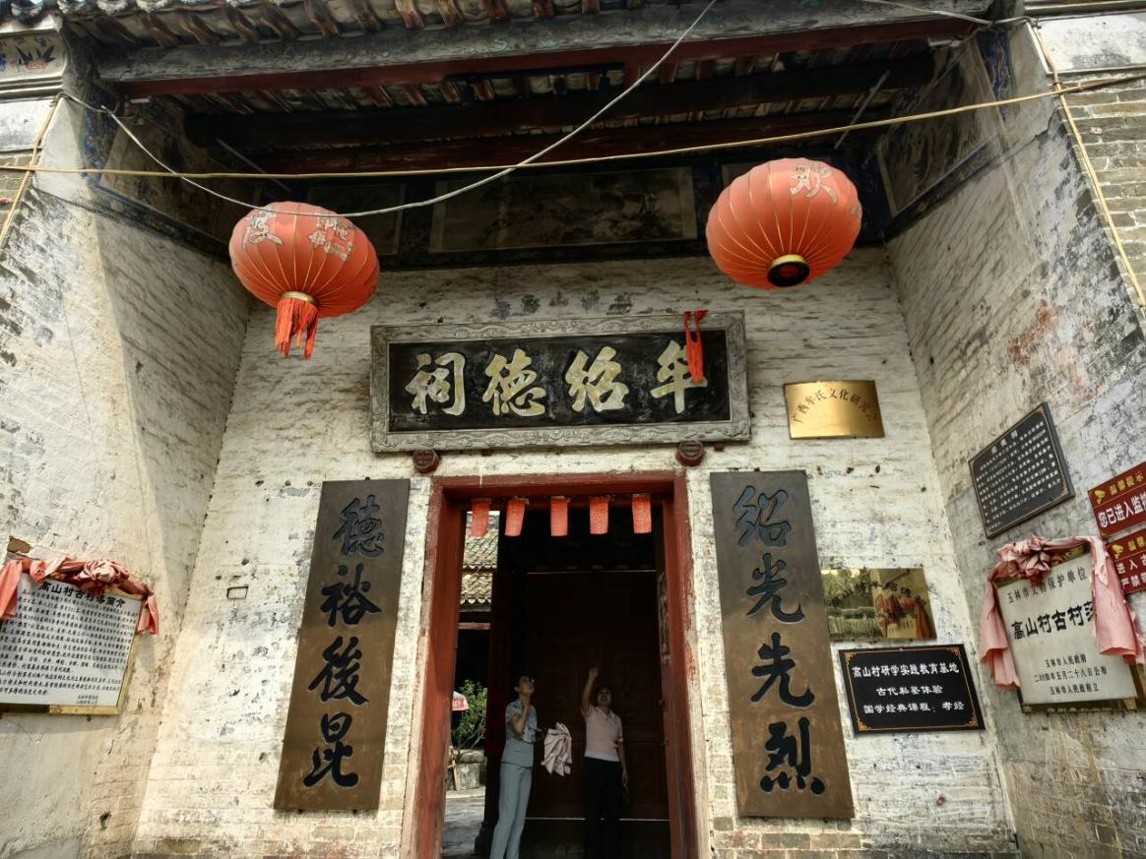
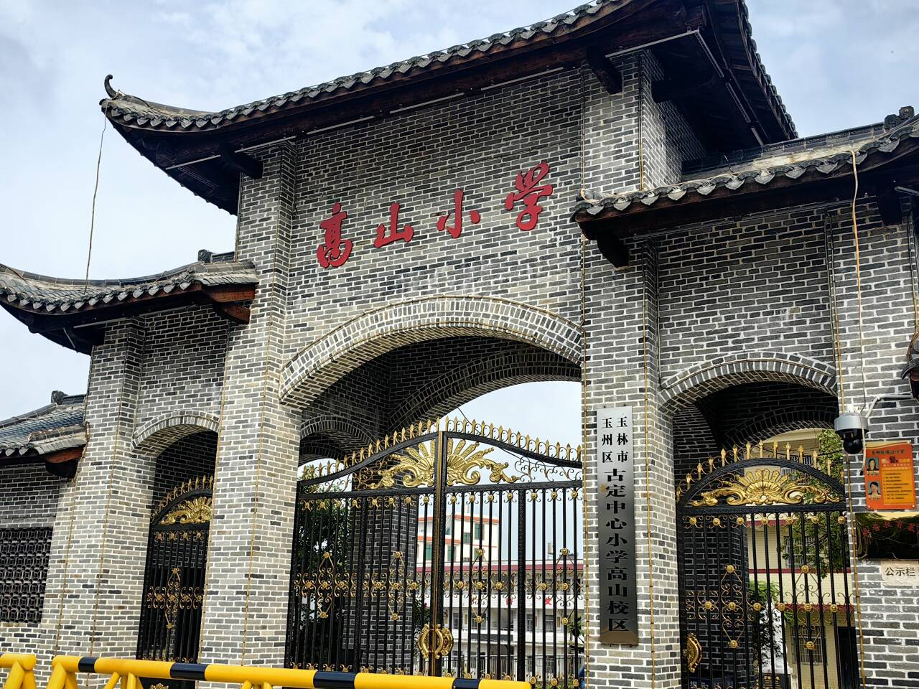
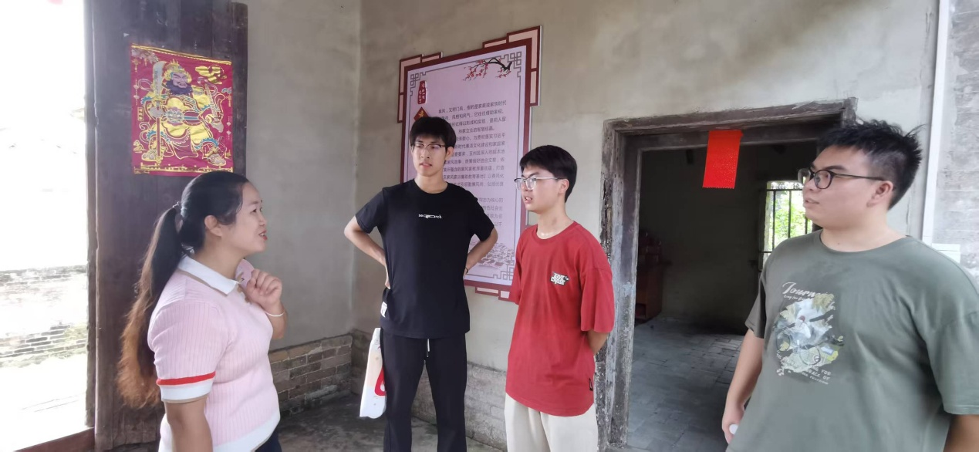
乡土寻根：高山村文化调研
古巷“青云巷”与“安贞门”文化解读
宗祠建筑与科举文化探源
壁画、碑文、蒸尝田等历史遗迹记录
1
互动
2
亮点
访谈村党委主任，调研乡村特色发展路径
了解“活态传承”教育模式，如汉服课堂、国学诵读
拍摄建筑细节，采集建模素材
记录文创产品“一本高粽”设计思路

Slide 9

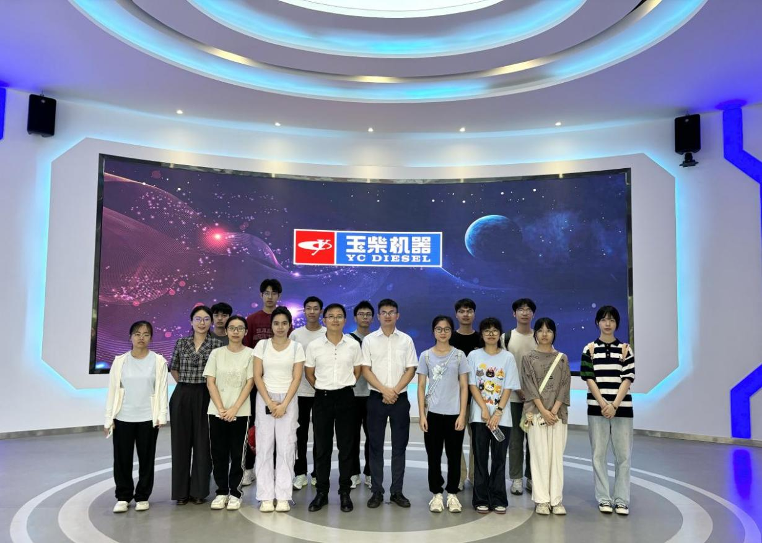
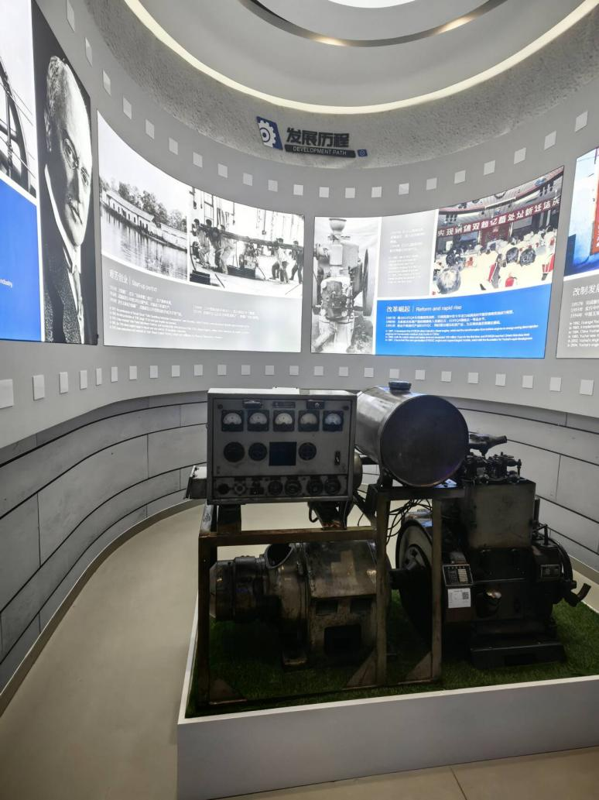
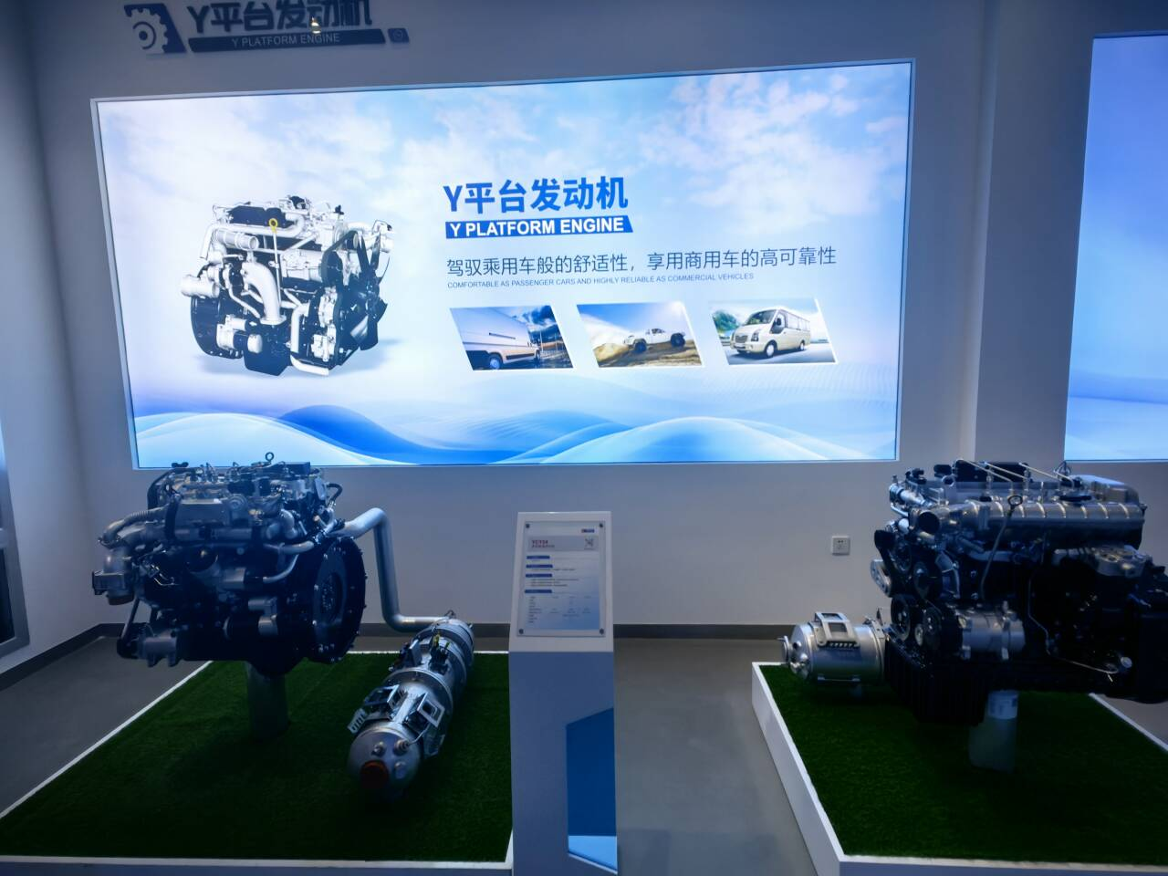


科技引擎：玉柴智造调研行
玉柴科技馆
了解企业发展历程与发动机技术演进，学习工业数字化、智能制造经验
五发车间
参观自动化生产线与大数据监控系统，探讨“玉柴经验”向乡村产业下沉的可能性
生产看板自动生成
实时数据监控与远程维护系统

Slide 10
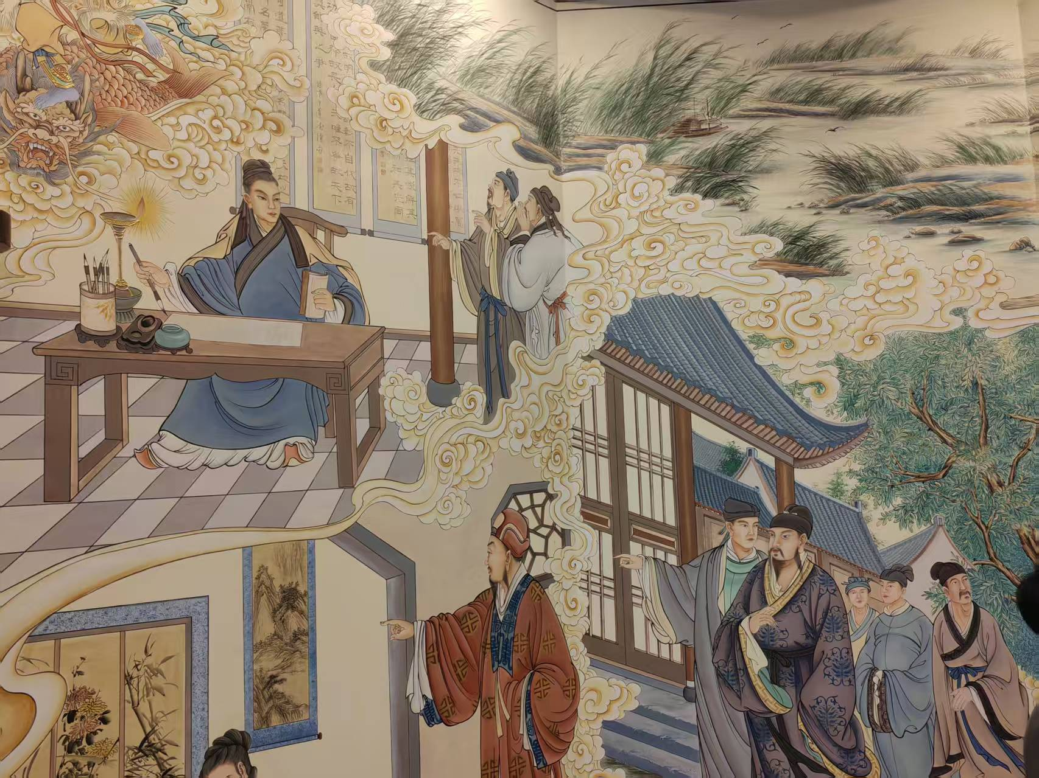
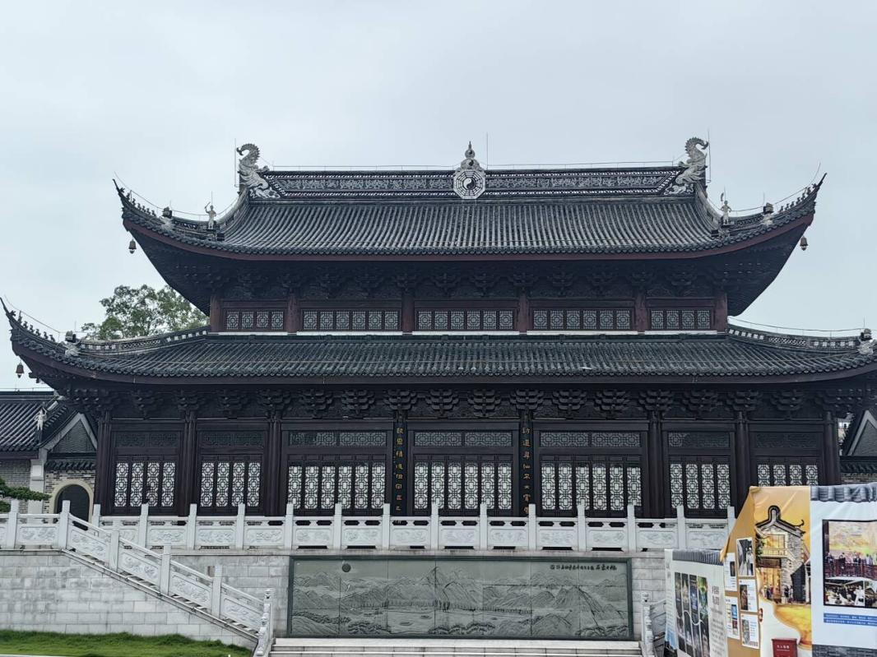
文化复兴：万花楼沉浸式调研
“玉林八景”
壁画与民间传说
本次壁画调研工作，我们通过沉浸式讲解深入解读了壁画的艺术特色与文化内涵，并系统完成了相关文化故事的采集与影像记录工作。
“文昌楼”
科举文化壁画
“魁星点状元”
故事与进士文化

Slide 11
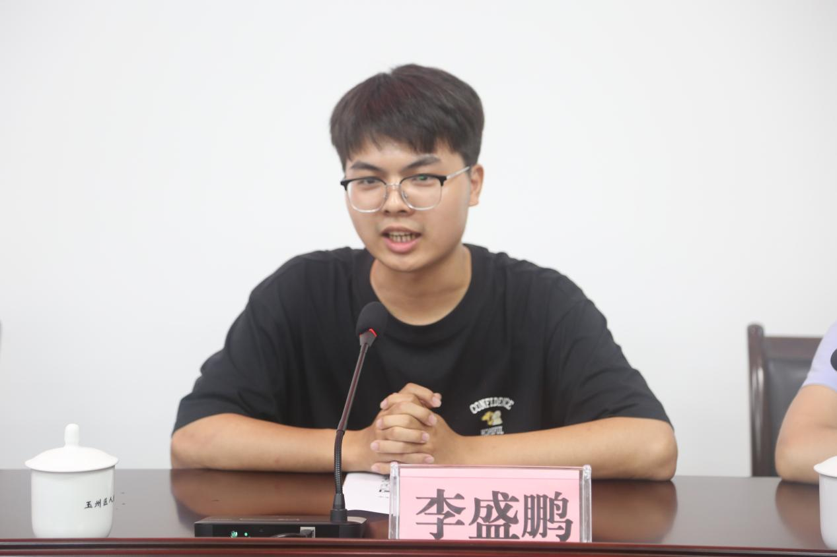
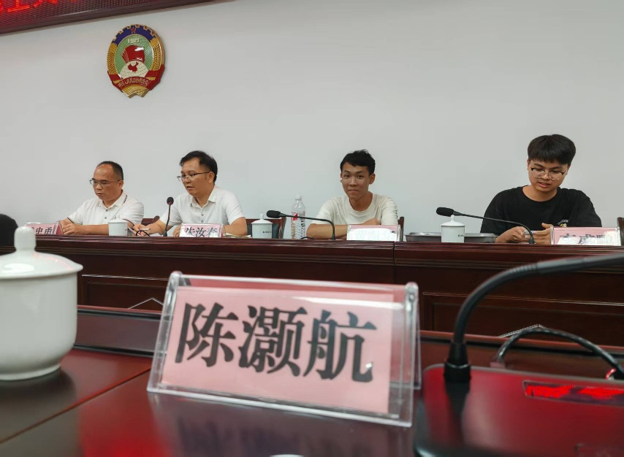
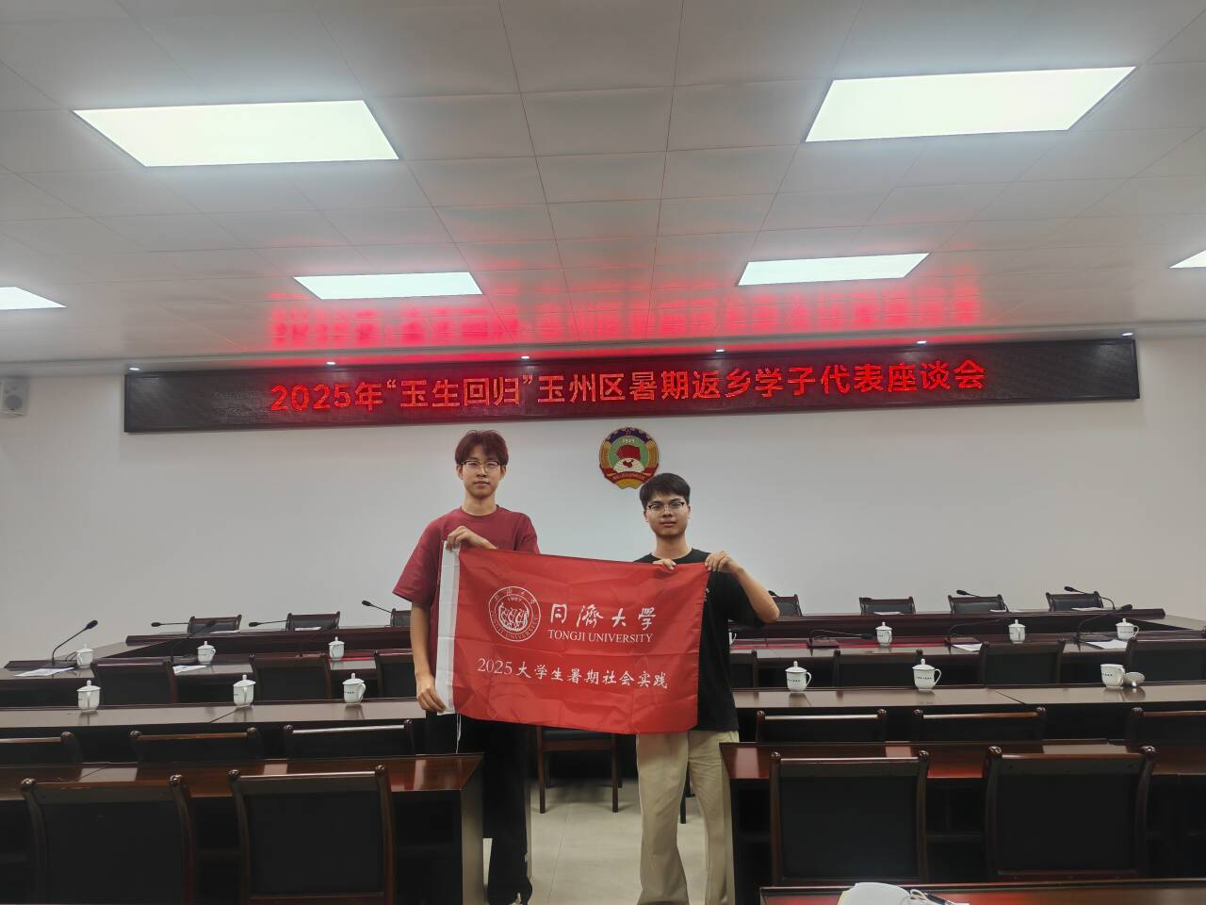
青燕归巢：座谈共绘玉林新图景
“玉生回归”共话发展
核心议题
数字技术如何赋能乡村振兴
青年人才如何参与家乡建设
通过“青燕归巢”座谈会，团队已就数字技术赋能乡村振兴方案与相关方建立合作意向，并明确落地路径。
团队在会上提出了“AI+农业”、“VR+文旅”等一系列数字赋能方案，旨在以创新科技驱动乡村产业升级与文旅融合发展。
同时，团队倡议采用“柔性引才”与“项目制”合作模式，以更灵活、高效的方式汇聚青年才智，精准对接家乡发展需求。

Slide 12
3
创新点

Slide 13
创新点1：打造“数字+活态”双轨模式助力文化传承
1
建立文化数字资产库：
对高山村古建筑、万花楼壁画等文化资源进行3D扫描和数字化建档，并结合AR技术实现讲解，扩大传播半径。
2
创新文化体验经济：
设计“科举文化沉浸营”等主题研学产品，通过年轻化形式活化传统文化。

Slide 14
创新点2：构建“技术共享+文创开发”平台推动产业振兴
1
设立乡村数字技术服务站：
建议由政府牵头，联合玉柴和高校建立面向村集体和小微经营者的数字化服务点，提供低门槛工具、设备借用和基础技术支持，帮助农村主体顺利接入数字化。
2
发展订单式文创开发：
对接本地学校需求，将文创产品纳入校园礼品采购体系；利用电商大数据分析爆款元素，指导设计迭代，避免盲目生产。并且鼓励高校人才集思广益，形成有地方特色的产品。

Slide 15
创新点3：用更成熟的制度注入年轻人的活力
柔性机制促人才回流：
可以针对不同类型的青年人才设置多样化回乡路径、弹性的项目参与模式和个性化激励方案，让人才可以根据自身条件和兴趣参与乡村建设，同时保障文化和产业项目的持续推进。这种机制既能适应变化，又能增强乡村对人才和创新的吸引力。
实施"数字领航员"培养：
选拔村干部和乡贤作为首批数字推广员，由高校团队驻村培训，让青年学子在传统文化与现代技术之间架起桥梁，推动乡村数字化发展。
1
2

Slide 16
4
展望

Slide 17
展望
这一趟调研之旅下来，我们恍然领悟：乡村振兴如同发动机制造，既需要精密的设计蓝图，也需要每个"零件"的扎实打磨。作为青年学子，我们愿做那颗小小的"螺丝钉"，以专业所学锚住文化根脉，以创新思维点燃发展引擎，让乡土中国在数字时代焕发新生。

Slide 18
Thanks you
恳请各位老师批评指正

